Slide 1
TUTORIAL Winclada
Critério de otimalidade Parcimônia
Citação:
Nixon, K.C. 1999–2002. Winclada, Version 1.0000. Published by the author. Ithaca, NY, USA.
Nixon K.C. 2004. ASADO version 1.5 Beta. Published by the author. Ithaca, New York, USA.

Slide 2
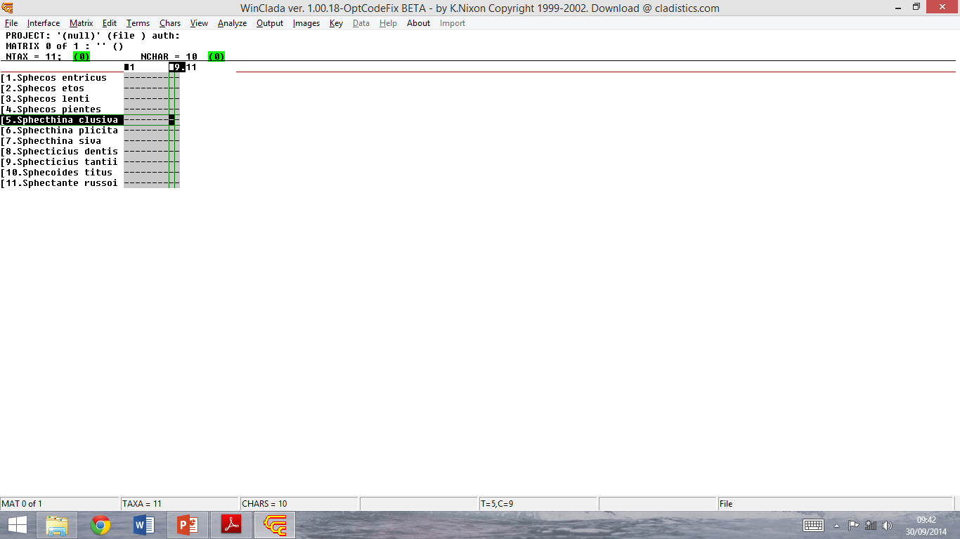

Slide 3
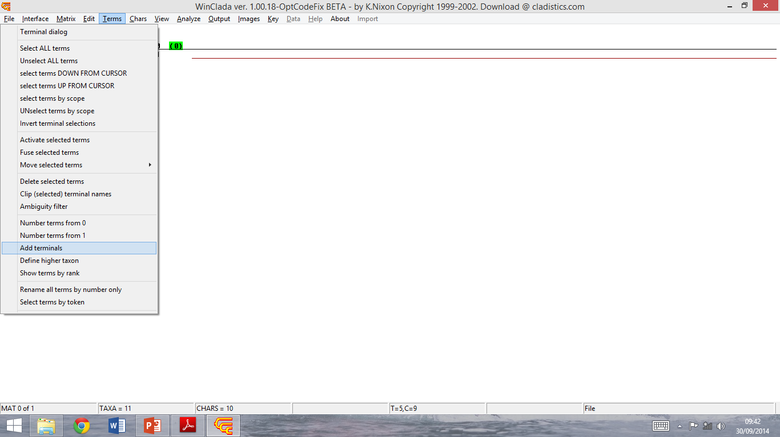

Slide 4
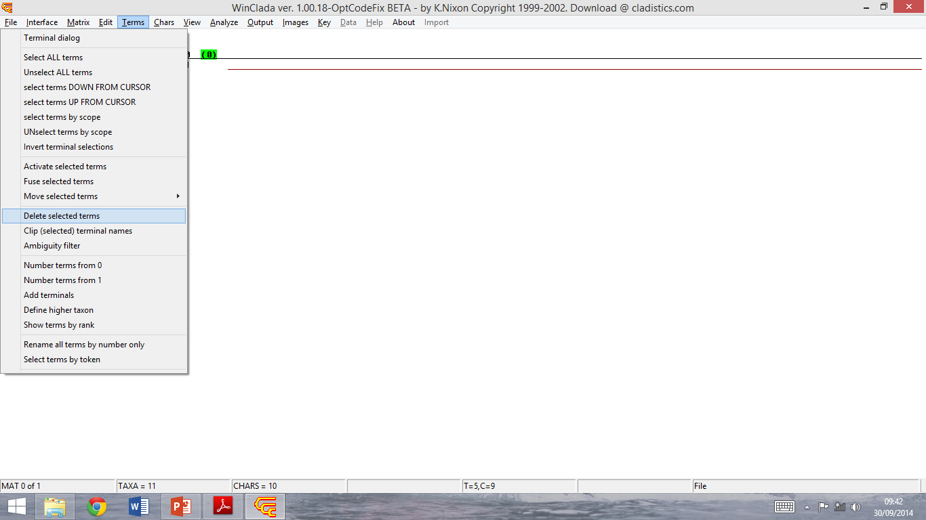

Slide 5
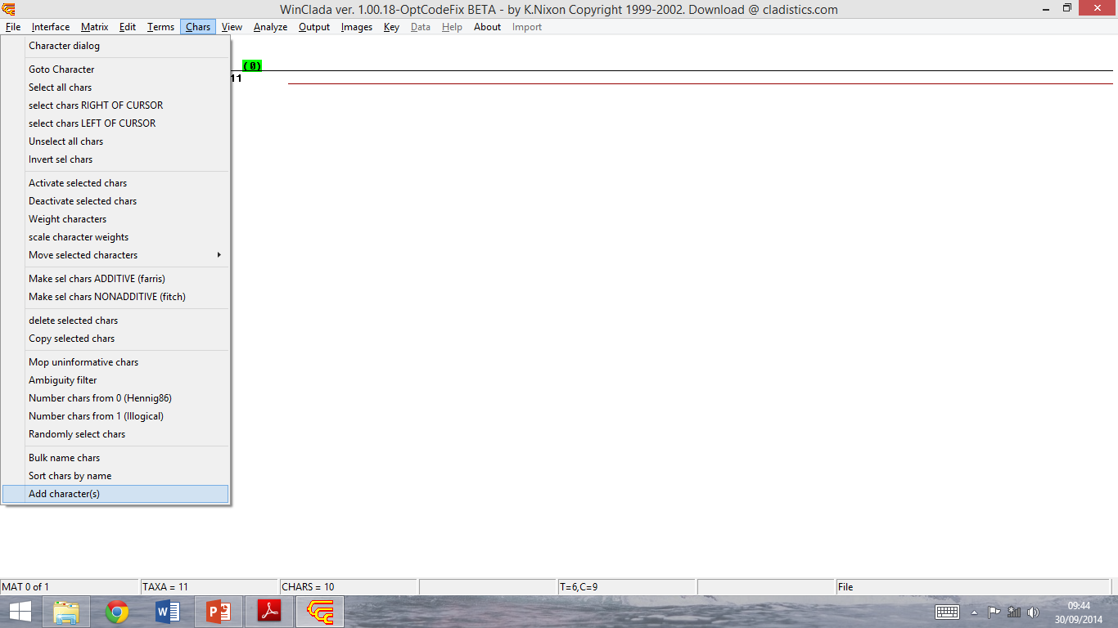

Slide 6
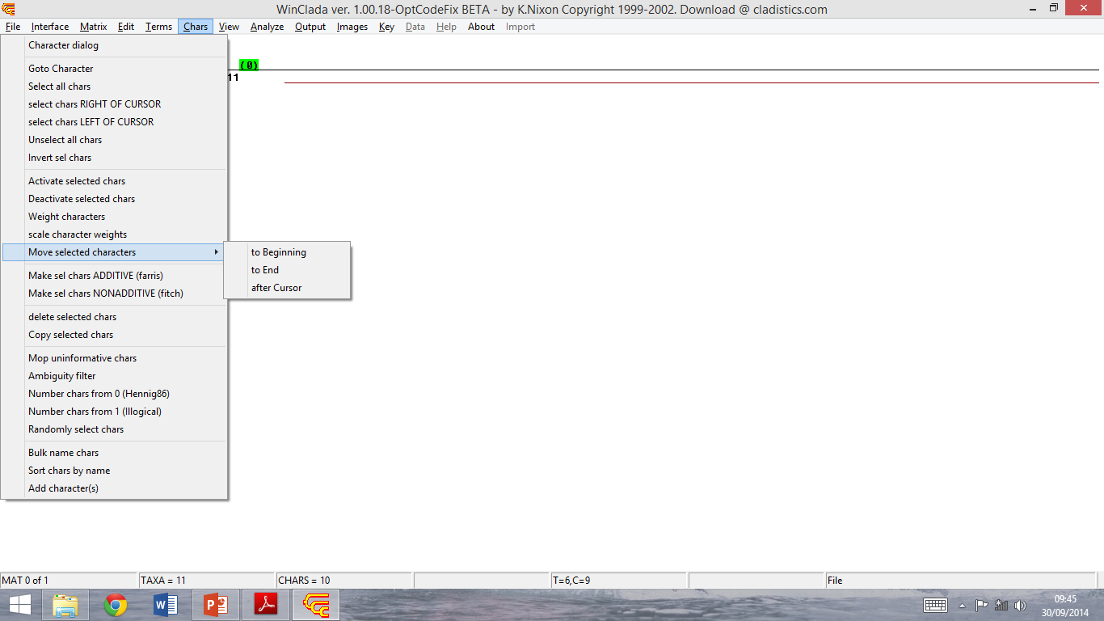
Organizar de forma lógica, da cabeça para a região posterior

Slide 7
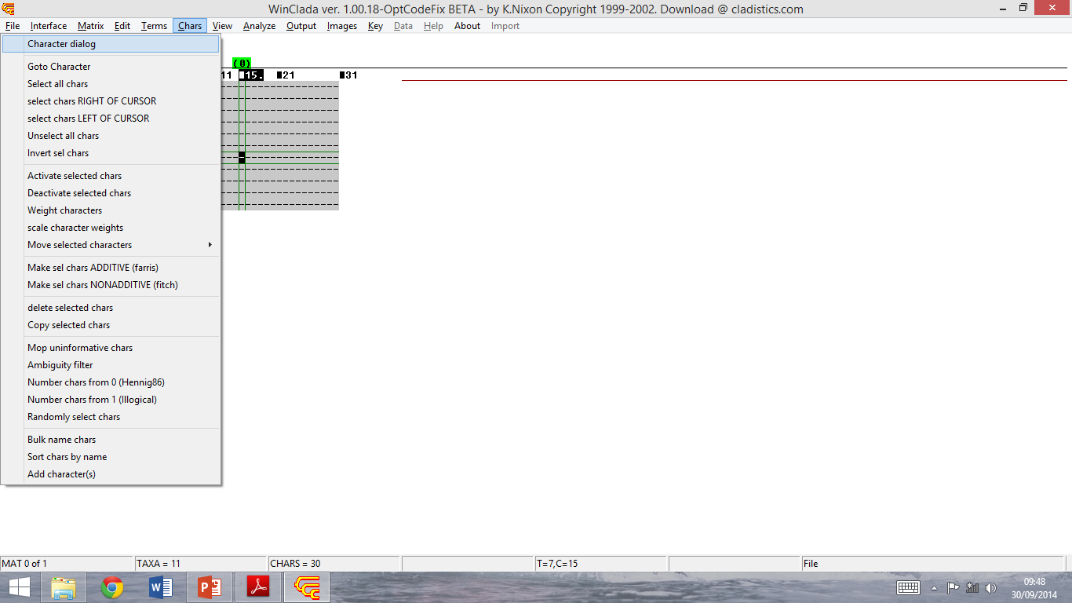

Slide 8
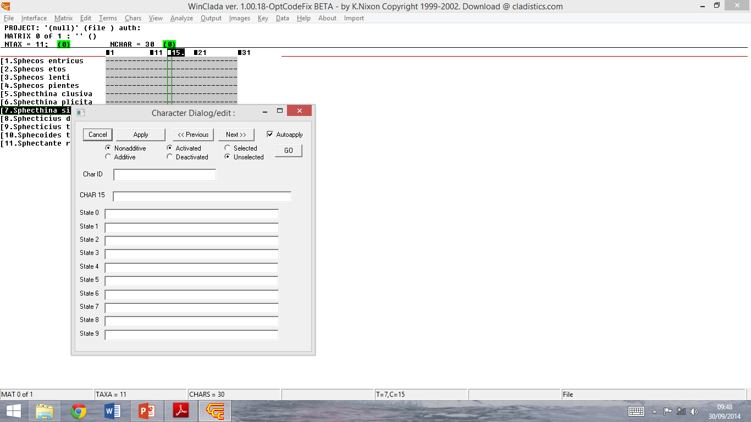
Posso misturar aditivos com não aditivos

Slide 9
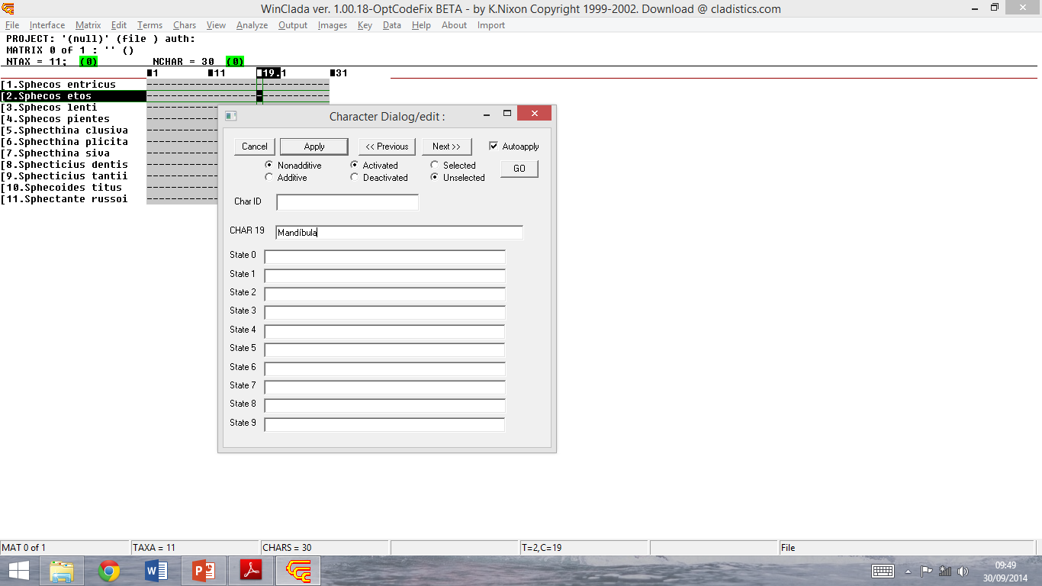

Slide 10
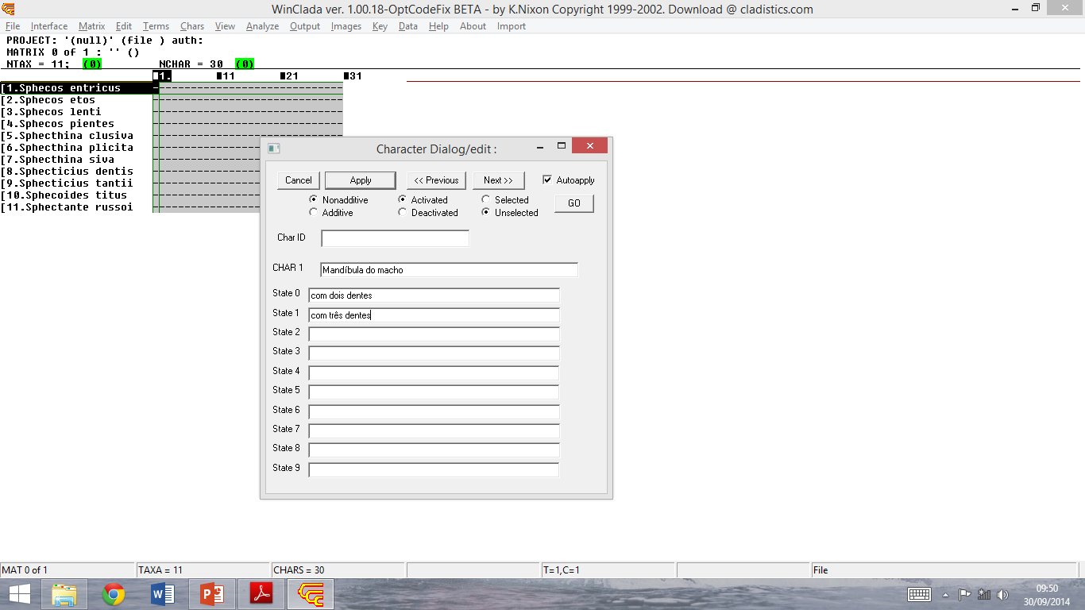

Slide 11


Slide 12
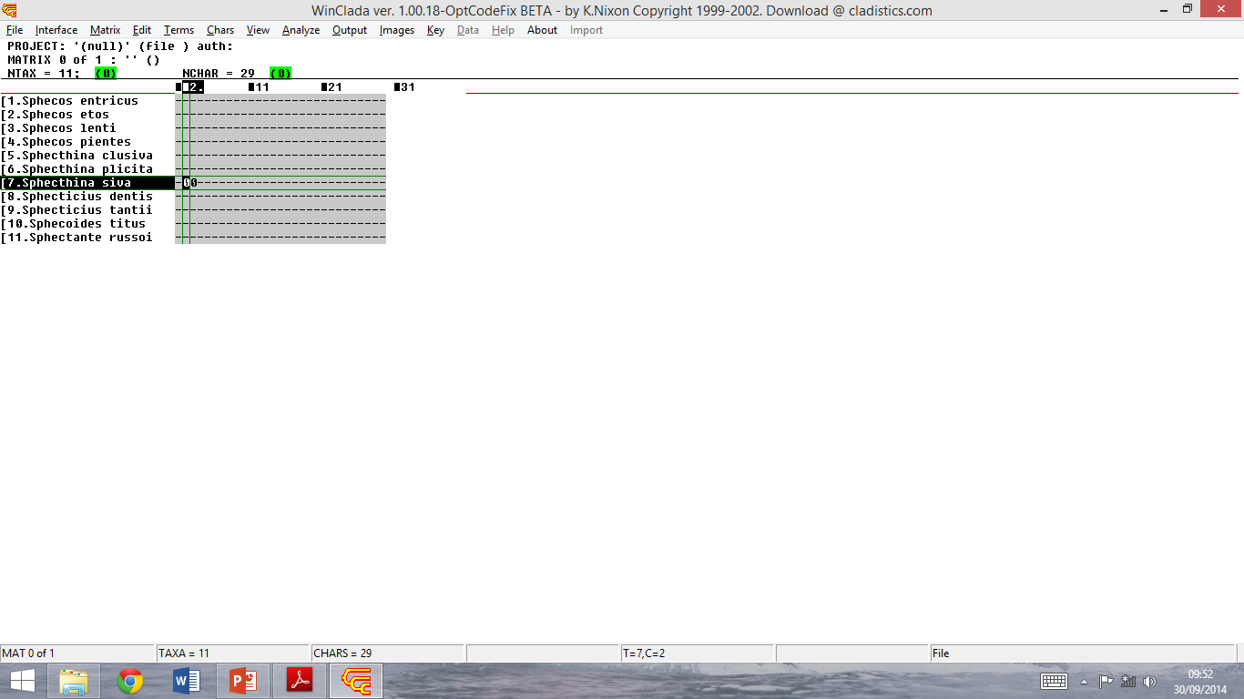
Digita traço para voltar

Slide 13
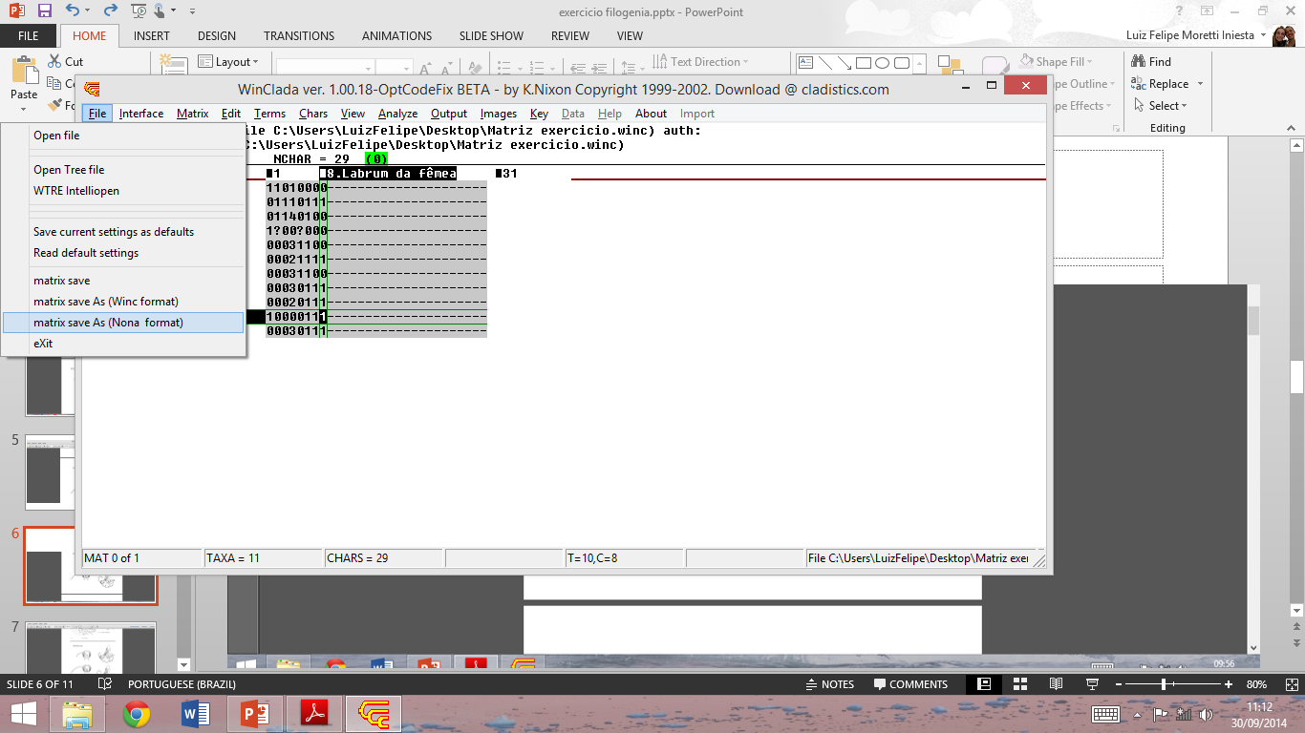
Pro TNT poder abrir

Slide 14
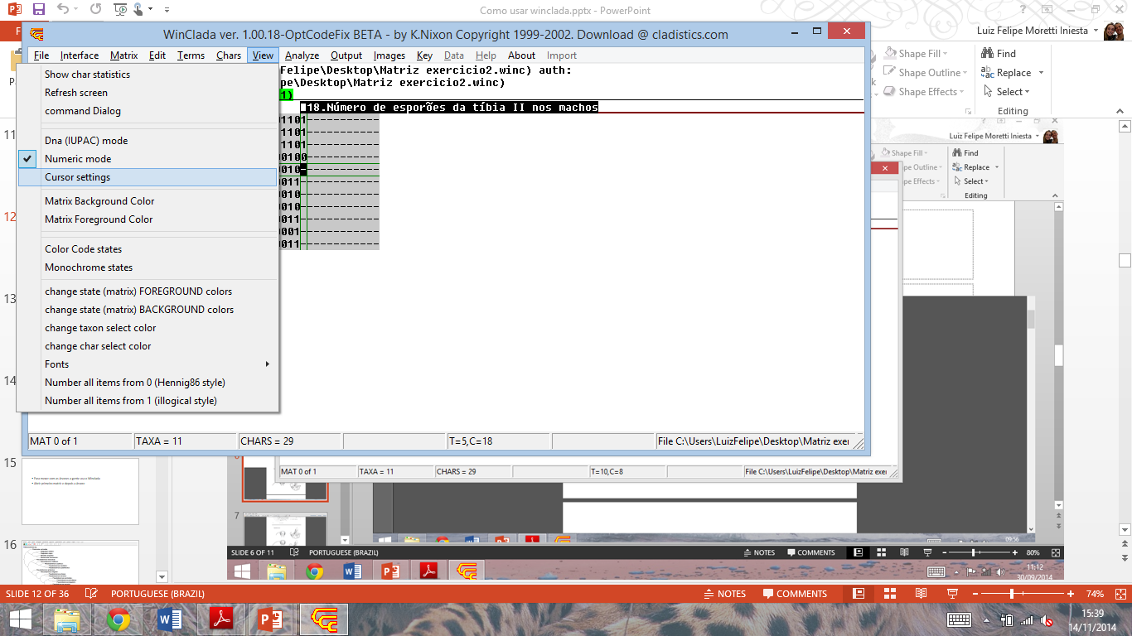
Mudar de cima para baixo os estados
PARA COLOCAR ? Aperte SHIFT
DESMARCAR COLUNA BOTÃO DIREITO

Slide 15
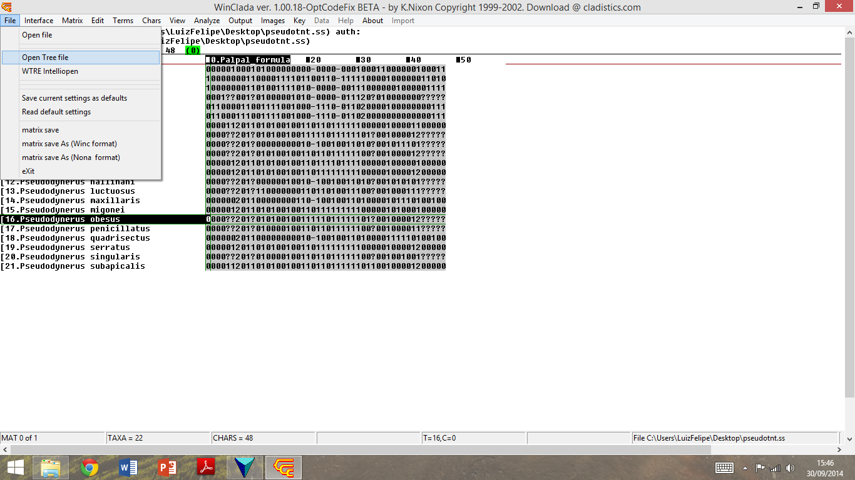

Slide 16
Para mexer com as árvores a gente usa o Winclada
Abrir primeiro matriz e depois a árvore

Slide 17
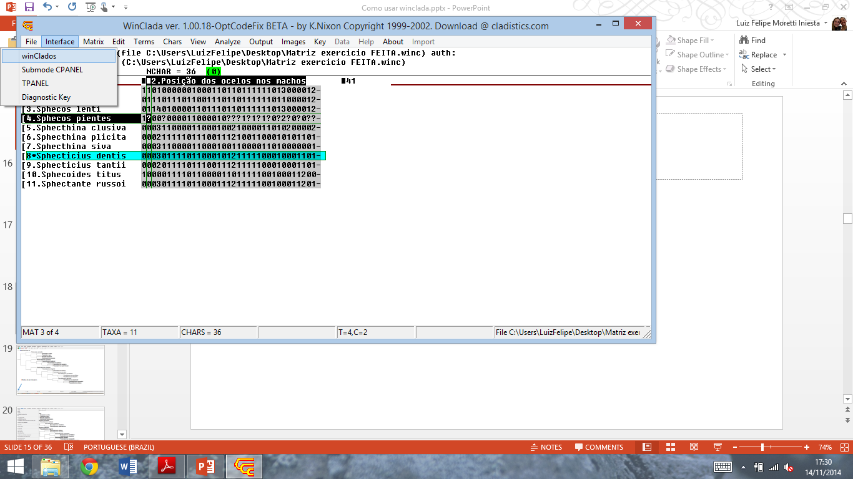

Slide 18
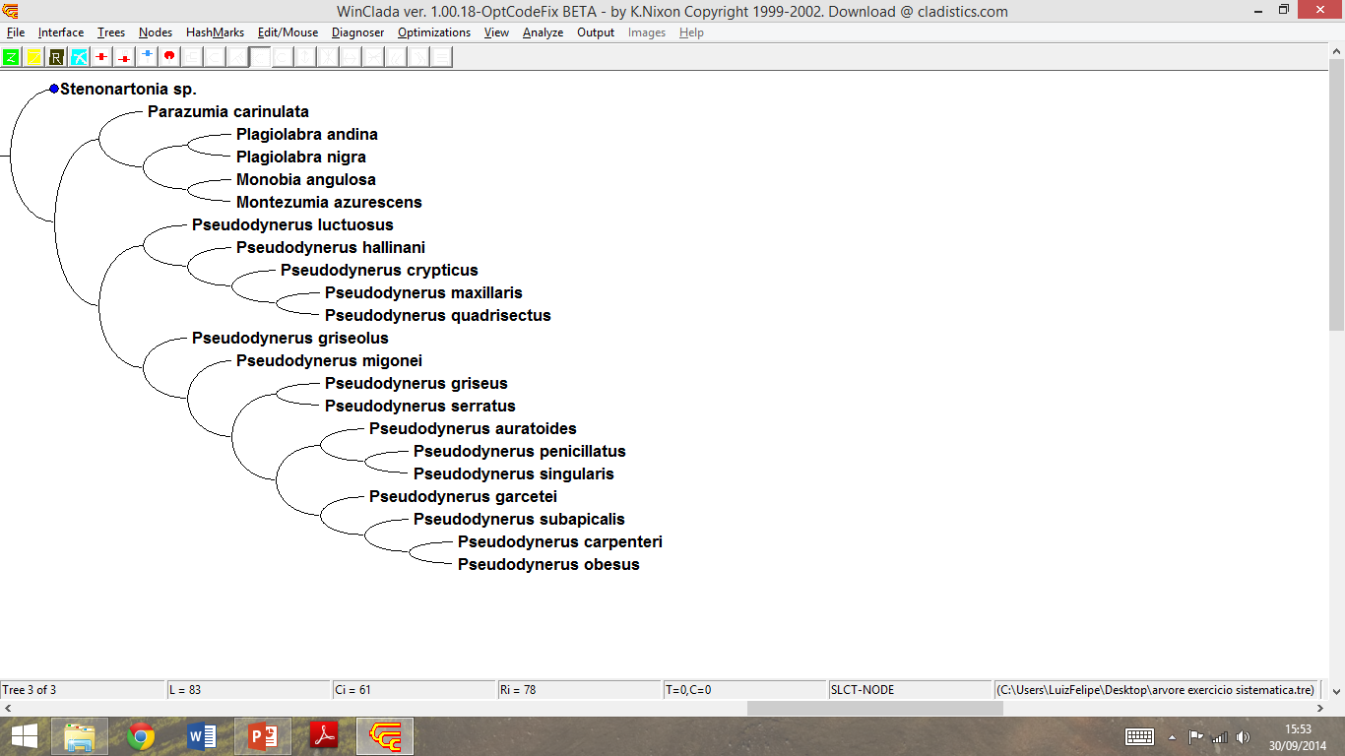
passos
consistência
retenção

Slide 19


Slide 20
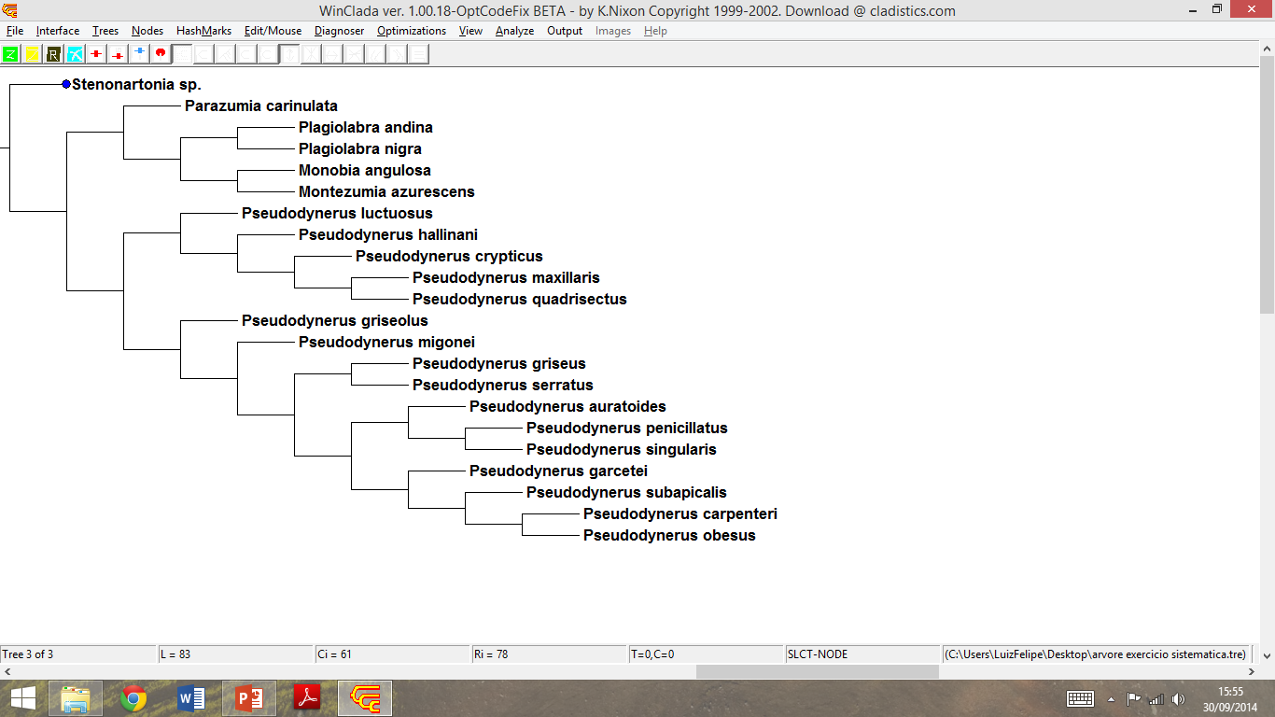

Slide 21
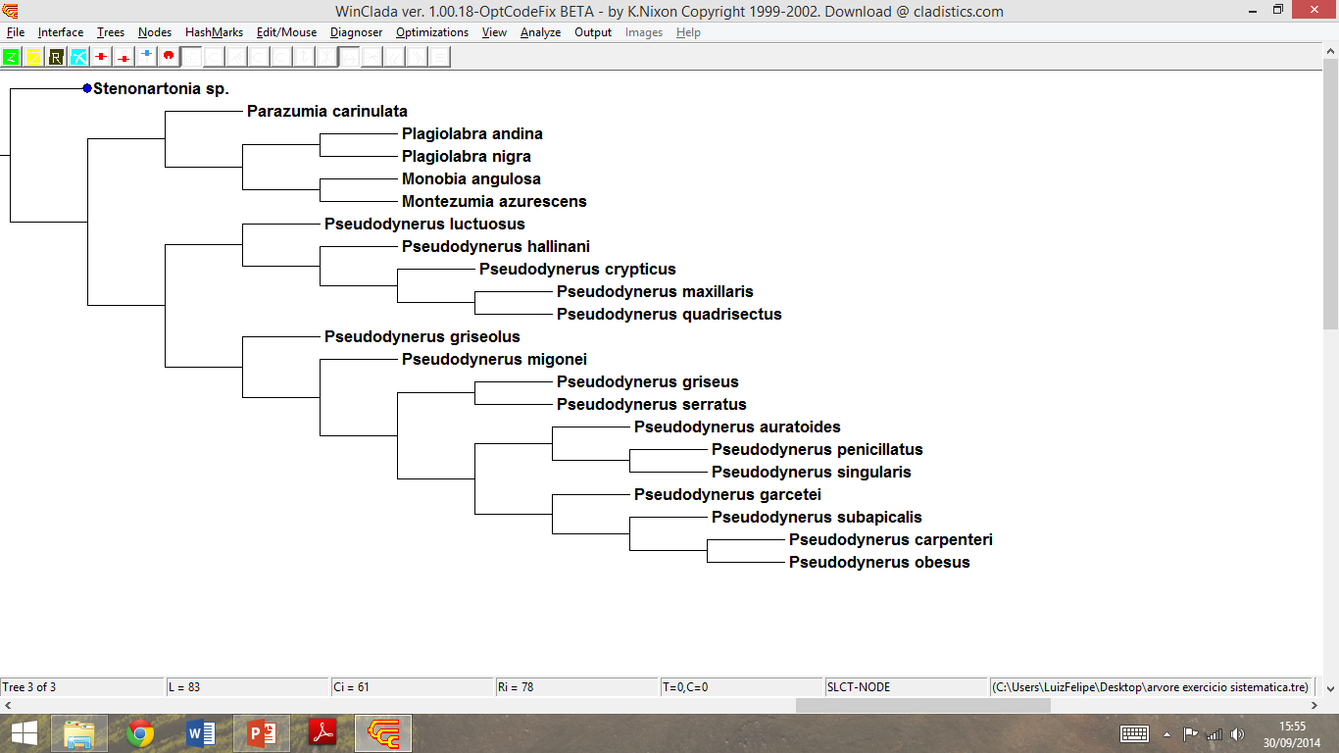
Preciso de um consenso

Slide 22
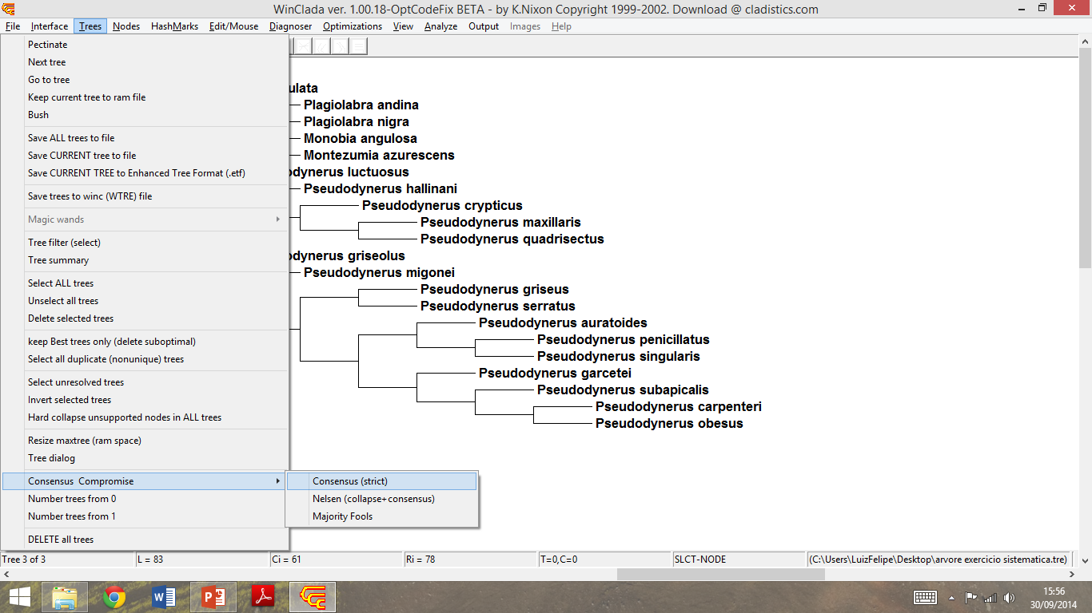

Slide 23
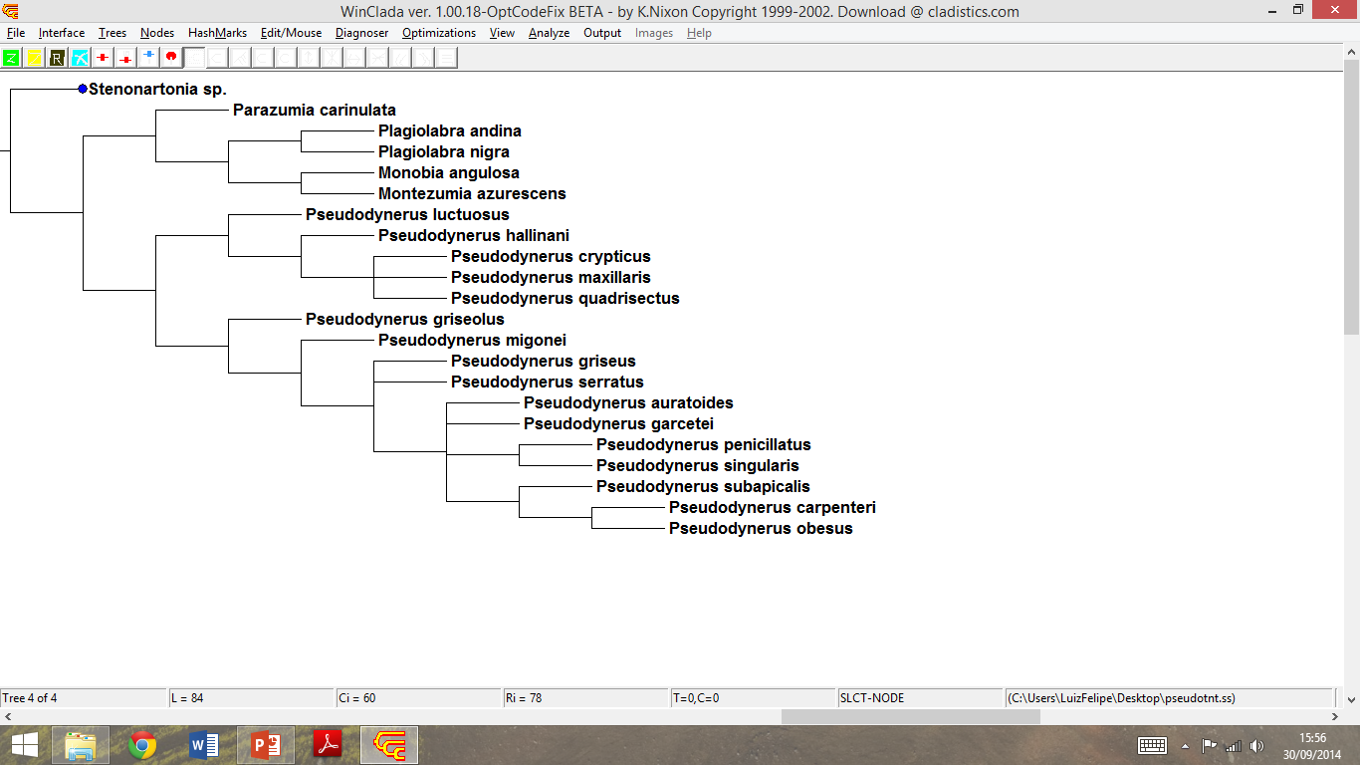

Slide 24
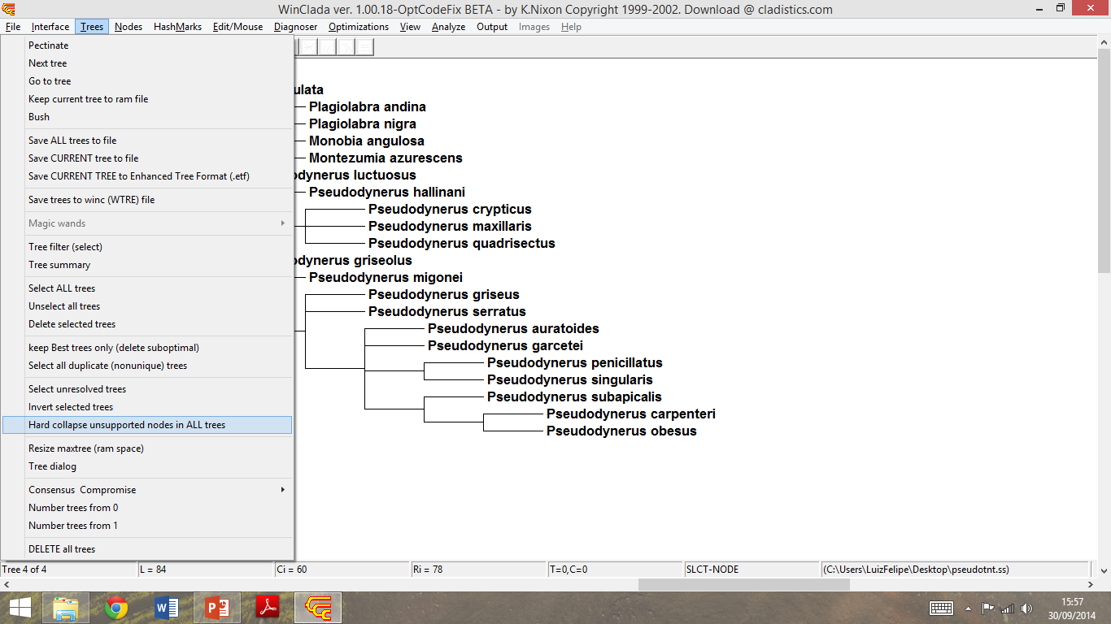
Colapsar os ramos não suportados.
FAZER SEMPRE!!!!!!!!

Slide 25
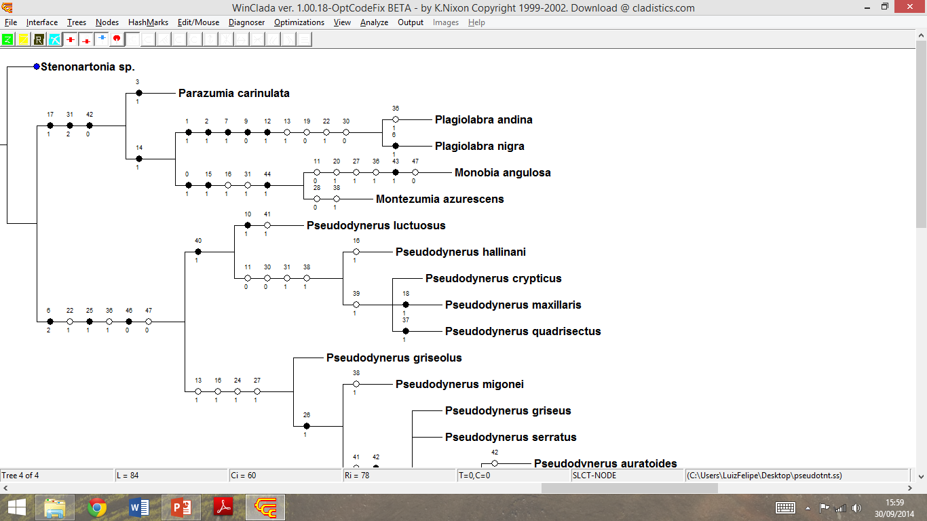
Enraíza na primeira
caracter
estado

Slide 26
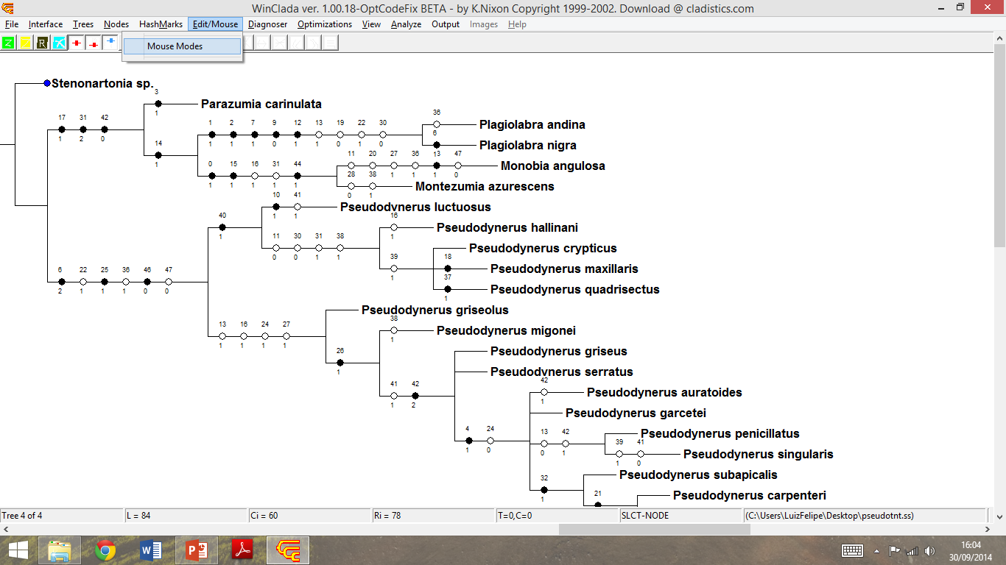

Slide 27
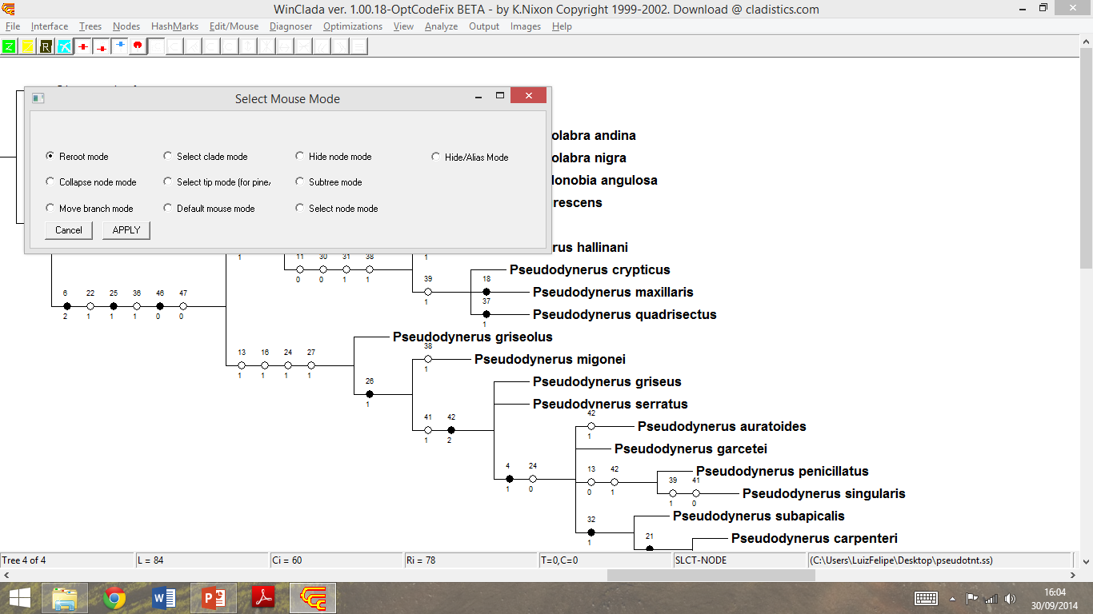

Slide 28
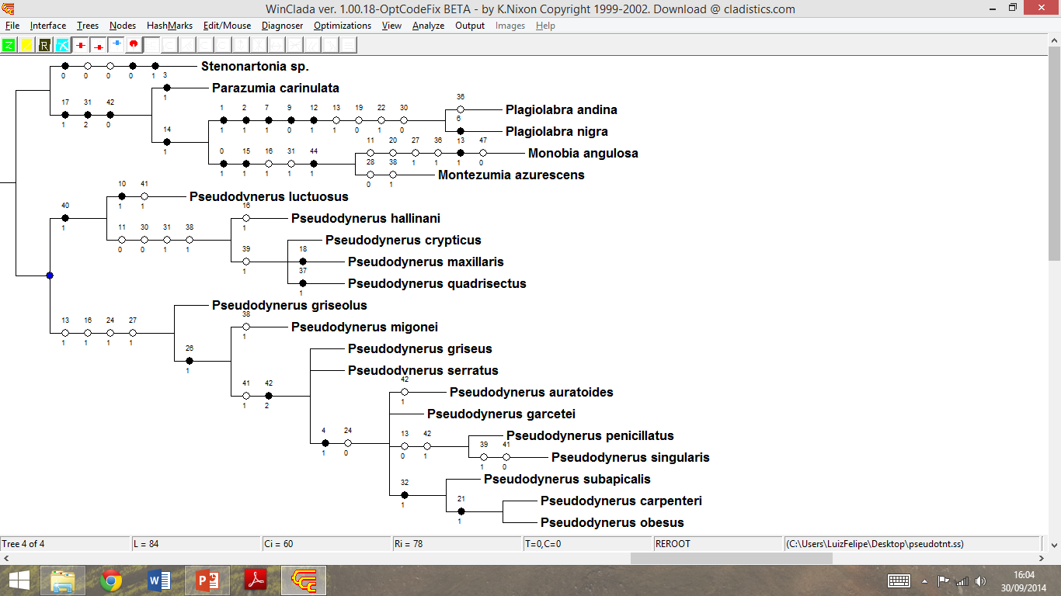
Faz isso para enraizar.
Porque o programa enraíza na primeira espécie da matriz

Slide 29
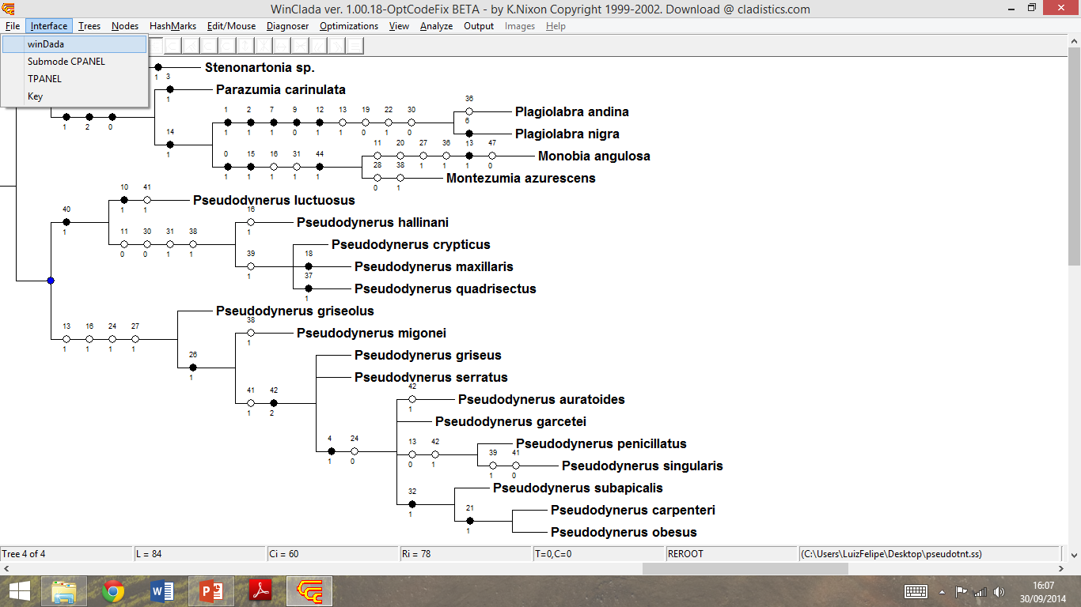

Slide 30
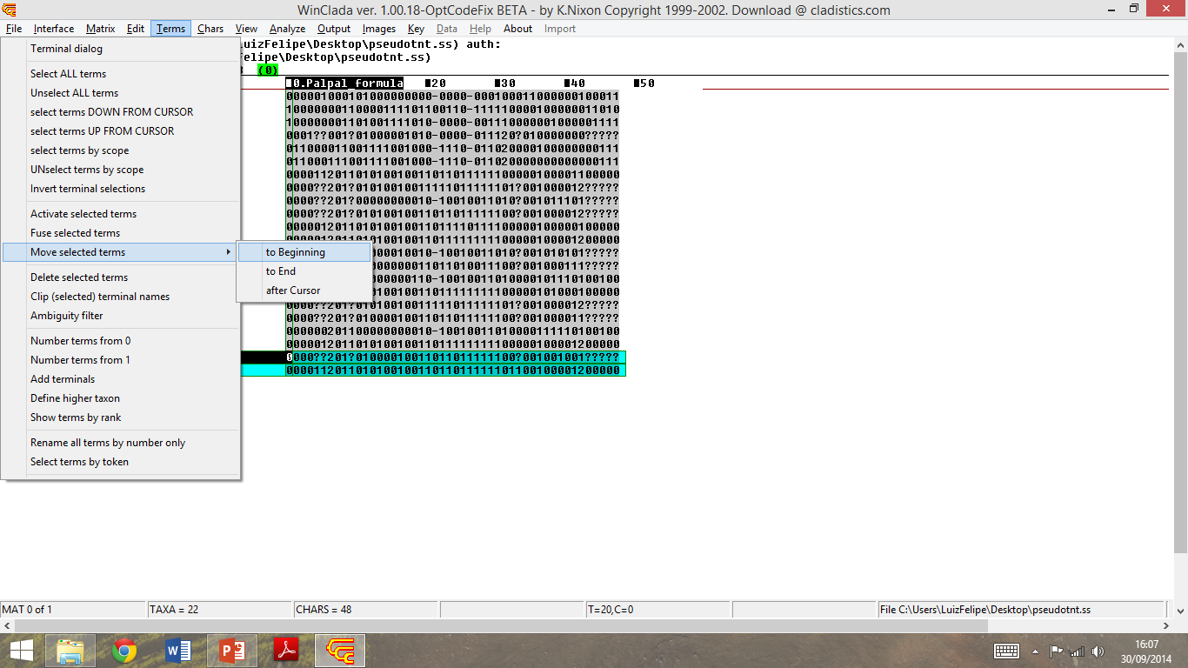

Slide 31
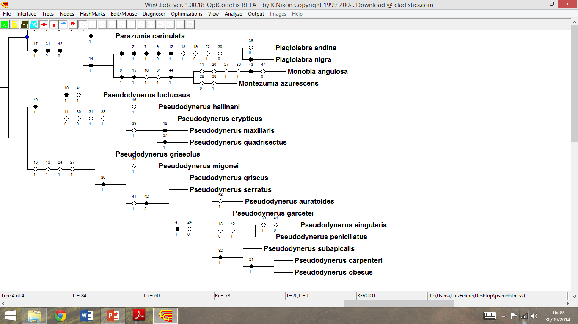

Slide 32
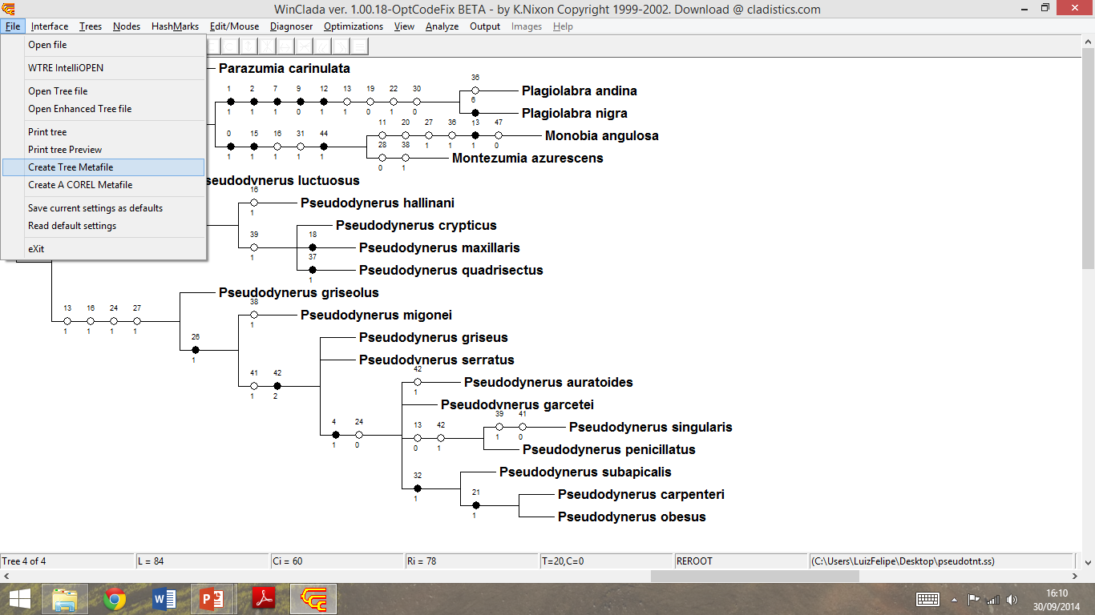

Slide 33
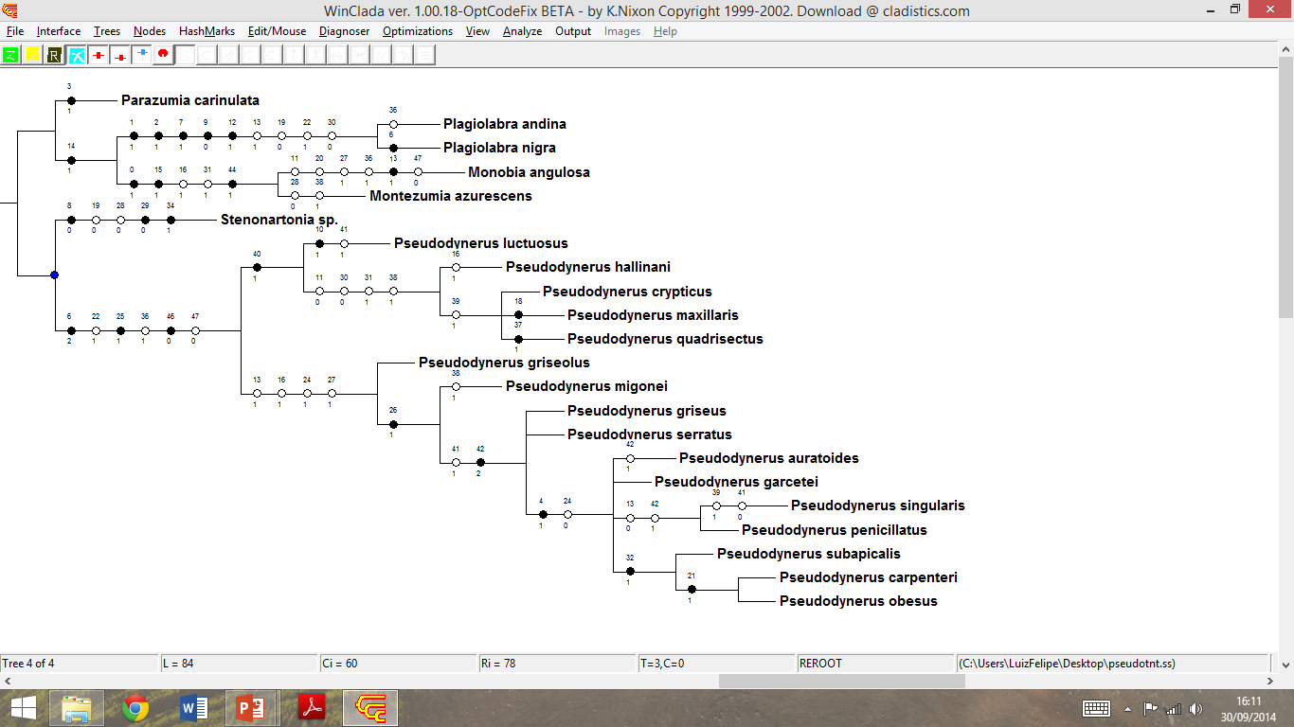

Slide 34
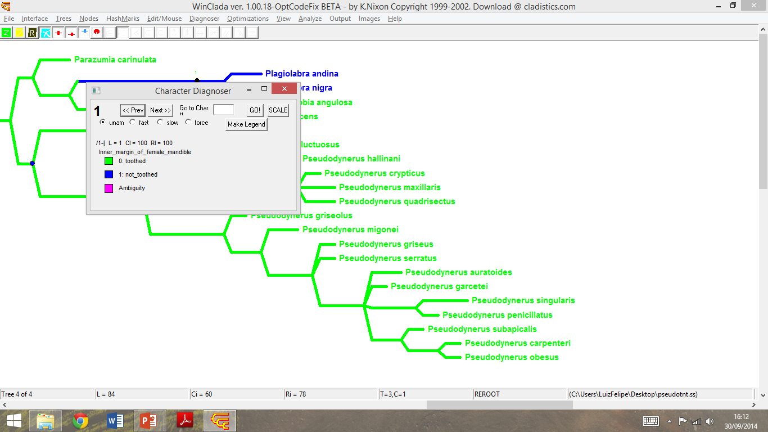
caracteres
Índices dos caracteres

Slide 35
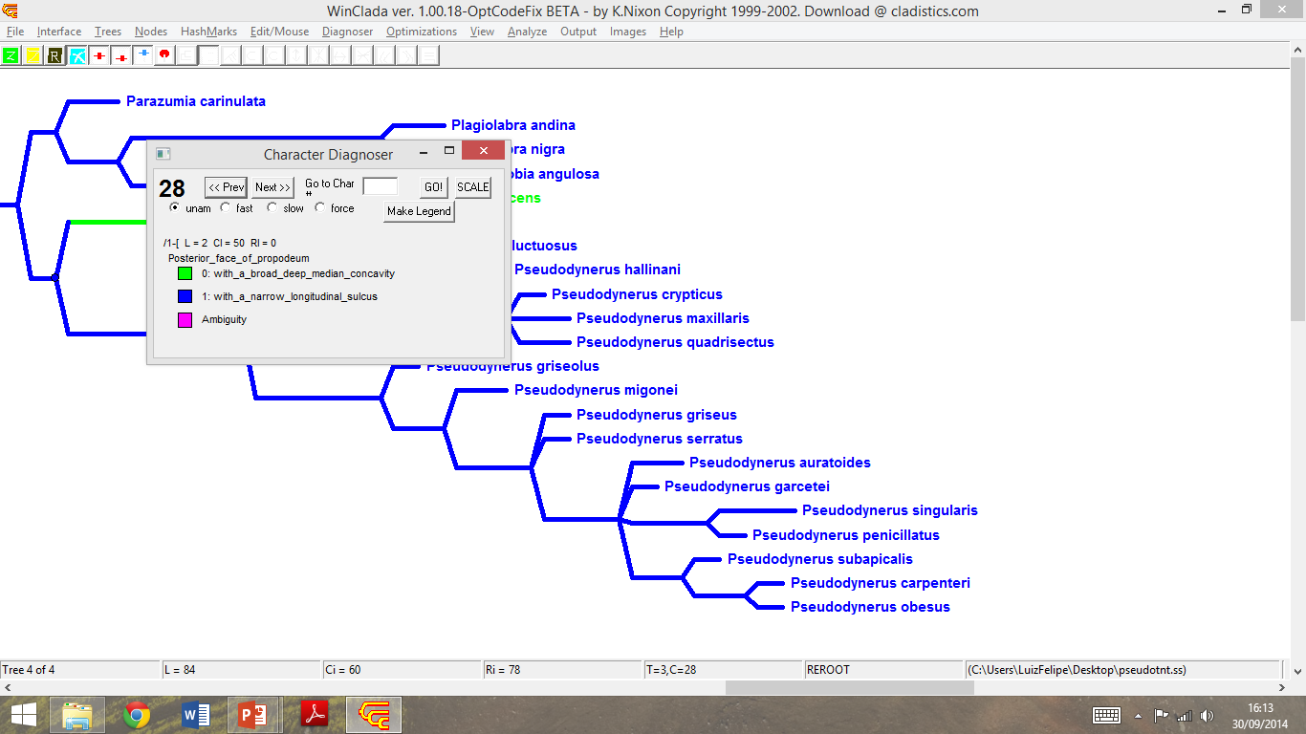
É bom rodar de novo mas desativando esses.
Geralmente <50.
Olhar índices de cada caráter.

Slide 36
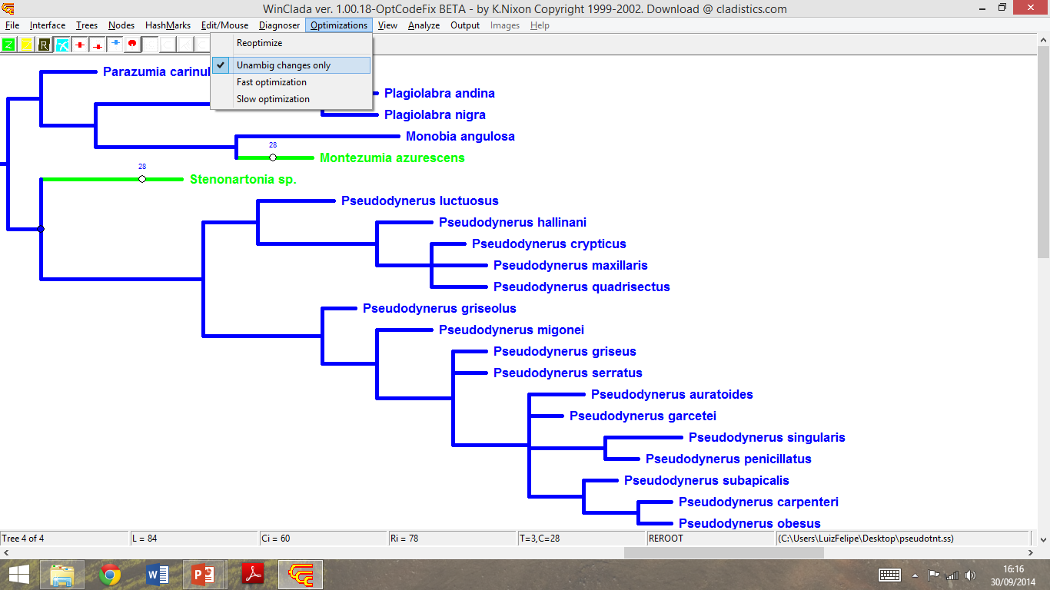
Não ambígua
Atenção com otimizações e índices
para árvores de consenso

Slide 37
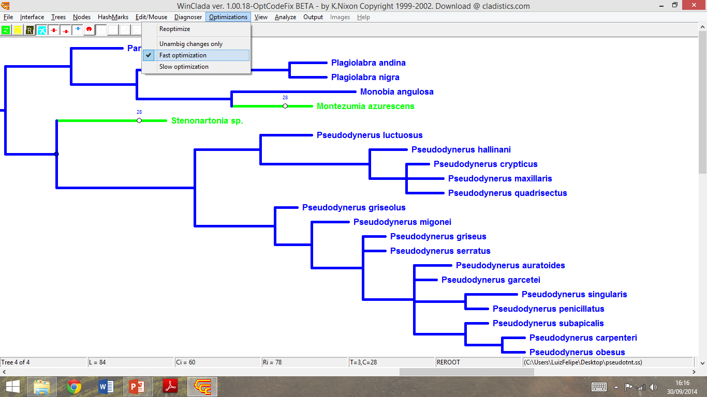

Slide 38
